Slide 1

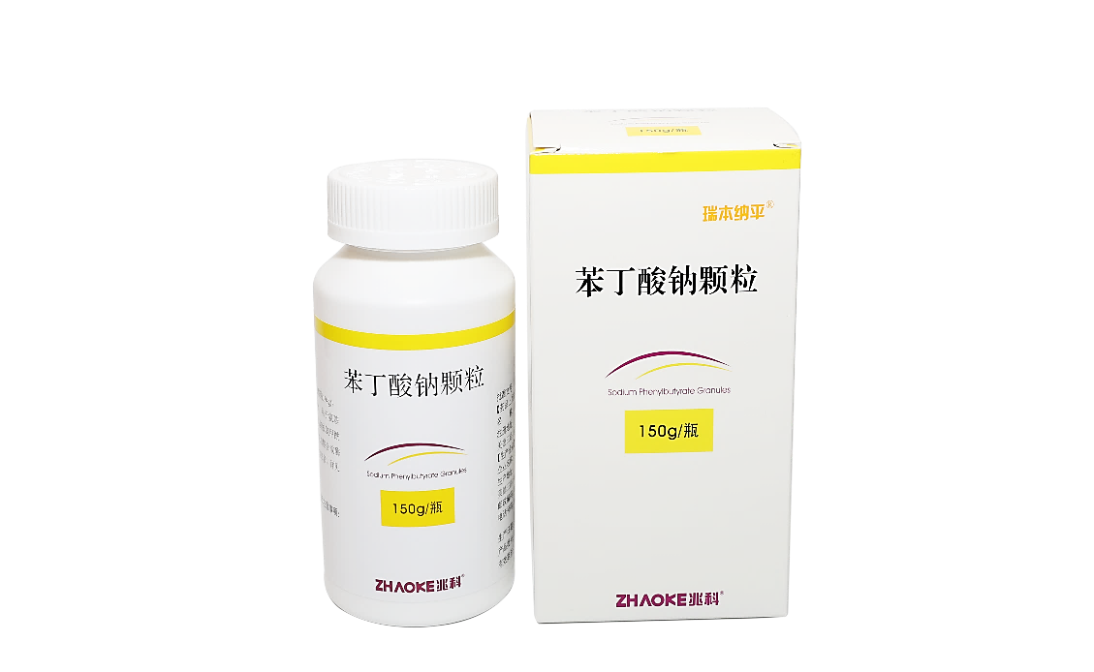
国家药品监督管理局药品审评中心优先审评，全球首个颗粒剂型除氮剂
苯丁酸钠颗粒（瑞本纳平®）
涵盖了5个常见UCDs适应症
国内2个权威指南和2个专家共识推荐首选药物
口服降氨产品中起效最快，年治疗费用最低
兆科药业（广州）有限公司

Slide 2
目录
01
药品基本信息
02
安全性
03
有效性
04
创新性
05
公平性1

Slide 3
药品基本信息
全球唯一颗粒剂型除氮剂——覆盖疾病谱更广、成本更低、起效更快
通用名：苯丁酸钠颗粒
规格：150g/30g
是否为OTC用药：否
药品注册分类：化学药品3类
中国大陆首次上市时间：2021年5月13日
全球首个上市国家/地区及上市时间：中国，2021年5月13日
医保药品分类与代码：XA16AXB248N001010182502，XA16AXB248N001020182502
目前大陆地区同通用名称药品的上市情况：无
适应症：
①用于氨基甲酰磷酸合成酶缺乏症、鸟氨酸氨甲酰基转移酶缺乏症或精氨基琥珀酸合成酶缺乏症引起的尿素循环异常患者¹
②本品适用于所有新生儿期（出生28天内）出现完全酶缺乏症的患者，也适用于有高血氨性脑病病史的迟发型（部分酶缺乏症，发生于出生1个月后）患者²，包括：
—— 精氨酸酶缺乏症（第一批罕见病目录6号）
—— 瓜氨酸血症（第一批罕见病目录18号）
—— HHH综合征（第一批罕见病目录48号）
—— N-乙酰谷氨酸合成酶缺乏症（第一批罕见病目录79号）
—— 鸟氨酸氨甲酰基转移酶缺乏症（第一批罕见病目录85号）
💊用法⁵
口服给药或者经 胃造口管或鼻胃管给药
量取药品颗粒前请轻轻摇晃瓶子
每餐时或进食时服用每日总剂量的均分剂量（比如小龄儿童
每日服用4-6次）
应将本品颗粒与固体食物（如土豆泥或苹果酱）或液体食物
（如饮用水、苹果汁、橙汁或无蛋白婴儿配方奶粉）混匀后服用
⚖️用量⁶
体重＜20kg 的新生儿、婴幼儿和儿童： 450-600mg/kg/日
体重＞20kg 的儿童、青少年和成人： 9.9-13.0g/m2/日
根据说明书推荐剂量建议剂量如下⁷
 | 体重（kg） | 用法用量 | 日剂量 | 备注
儿童 | 20 | 450-600mg/ kg/日 | 10.5g | 剂量按照0.525g/kg/日为例计算
成人 | 60 | 9.9-13.0g/m²/日（体重＞ 20kg 的儿 童、青少年和 成人） | 18.32g | 剂量按平均值11.45/m²*体表面积1.6m²计算
参照药品建议：苯丁酸甘油酯
参照药品优势：
1.较苯丁酸甘油酯年治疗费用便宜30%³
2.较苯丁酸酸甘油酯起效快 70-75%⁴
1.2.5.6.7 苯丁酸钠颗粒说明书
3.4 苯丁酸甘油酯说明书

Slide 4
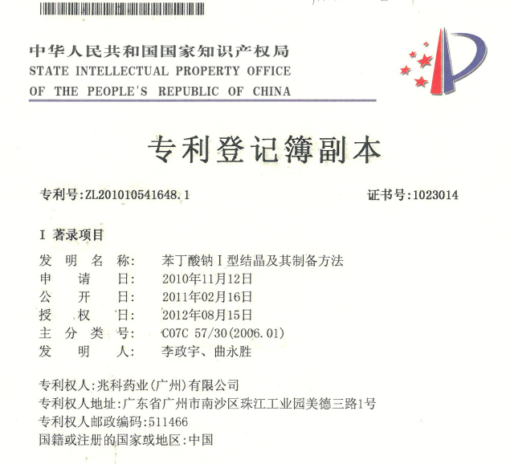
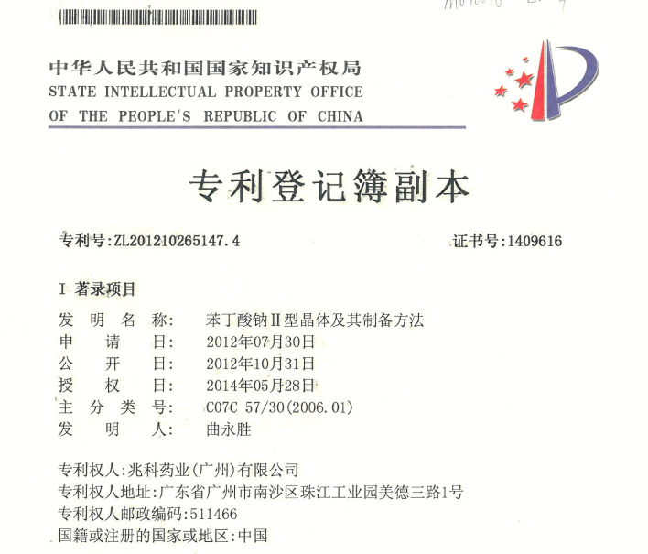
药品基本信息-专利
全球唯一颗粒剂型除氮剂——苯丁酸钠颗粒专利
苯丁酸钠Ⅰ型结晶及其制备方法
专利申请日期：2010年11月12日
专利届满日期：2030年11月
苯丁酸钠Ⅱ型结晶及其制备方法
专利申请日期：2012年7月30日
专利届满日期：2032年7月

Slide 5
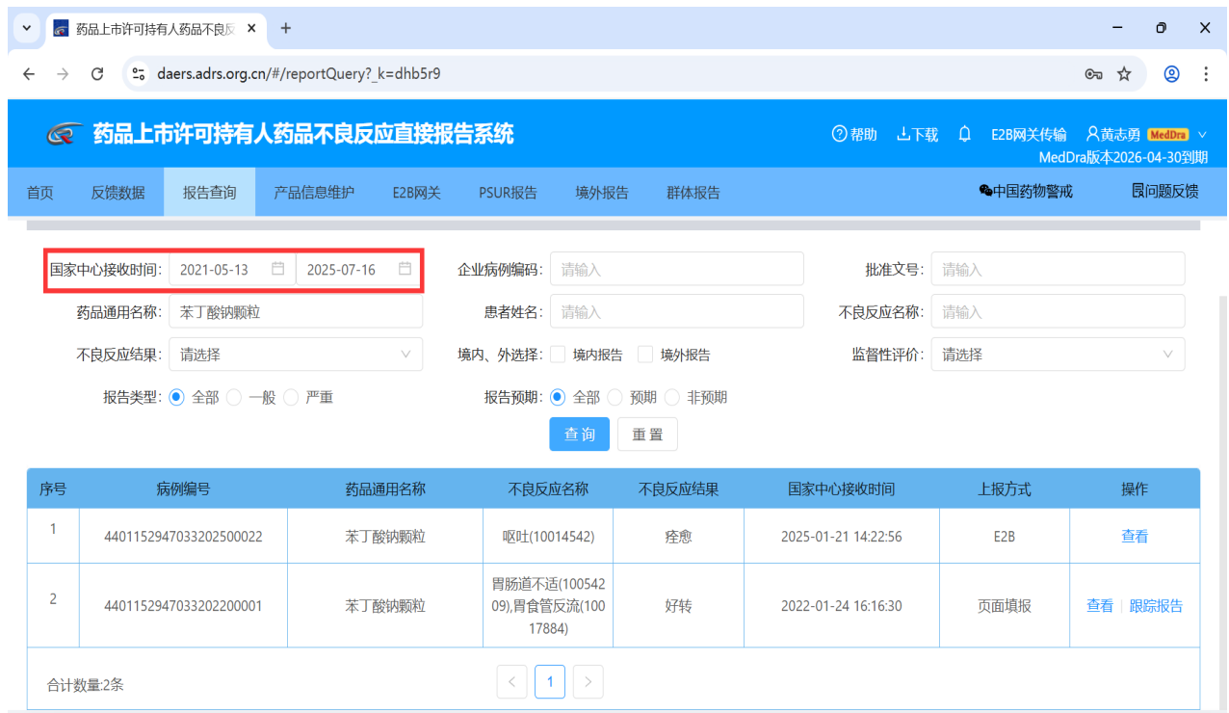
药品安全性
不良事件多为轻中度，无安全性警告、黑框警告
说明书收载的安全性信息
发生情况 | 系统器官分类
十分常见： | 闭经，月经不规则
常见： | 贫血，血小板减少症，白细胞减少症，白细胞增多症，血小板增多症，代谢性酸中毒，碱中毒，食欲下降，抑郁，易激惹，晕厥，头痛，水肿，腹痛，呕吐，恶心，便秘，味觉异常，皮疹，皮肤气味异常，肾小管酸中毒，血钾降低，白蛋白降低，总蛋白和磷酸盐降低，血碱性磷酸酶升高，转氨酶升高，胆红素增加，尿酸升高，氯化物增加，磷酸盐和钠增加，体重增加。
偶见： | 再生障碍贫血，瘀斑，心律不齐，胰腺炎，消化性溃疡，直肠出血，胃炎。
药品不良反应监测和安全性研究结果（仅收到3例）
药品不良反应监测情况：苯丁酸钠颗粒于2021年5月13日在国内上市，汇总上市后收集到的所有不良反应：胃肠道不适1例¹、胃食管反流1例²、呕吐1例³。药品上市后，药监部门没有发布过安全性警告、 黑框警告、撤市等相关信息。
药品安全性研究结果：上市后未开展安全性研究。
1.2.3 药品上市许可持有人药品不良反应直接报告系统

Slide 6
药品有效性1
  有效避免和减少高氨血症发作次数，提高存活率、维持儿童正常生长发育
鸟氨酸氨甲酰基转移酶缺乏症
女孩的长期治疗2
尿素循环障碍的前瞻性治疗¹
苯丁酸钠对鸟氨酸氨甲酰基转移酶缺乏症患者的长期治疗³
研究
10年长期治疗观察，治疗方案逐步优化升级：
方案一：苯甲酸钠；
方案二：苯甲酸钠+苯乙酸钠或苯丁酸钠
方案三：苯丁酸钠首选
32名OTCD患儿分成三组：
方案一：苯甲酸钠组
方案二：苯甲酸钠+苯乙酸钠或苯丁酸钠组
方案三：苯丁酸钠组
指定时间内观察临床、发育指标数据
回顾性研究了9例OTC患者：
开始接受苯甲酸钠治疗，后换用苯丁酸钠
方案
①前瞻性治疗可以有效避免新生儿高氨血症的发生，
约65%接受前瞻性治疗的患者在新生儿期存活了下来。
②苯乙酸钠和苯丁酸钠可促进2岁以上患者生存率。
③接受前瞻性治疗的患者比从新生儿高氨血症昏迷中
抢救的患者有更好的神经学结果。
①接受氮清除剂治疗的患者在5年生存率超过90%，
并保持了与身高相符的体重。
②方案二/方案三（接受苯丁酸钠治疗）中患者发生
高氨血症的频率低于方案一（仅苯甲酸钠治疗），分别
为0.4，0.5次/年 vs 0.7次/年。相较于苯甲酸钠，
苯丁酸钠的治疗使高氨血症的发作频率减少约40%
①治疗期间，苯丁酸钠耐受性良好，未发现不良反应。
②在此期间，未出现需要进行住院治疗的高氨血症发作
事件，随访期间血浆氨和谷氨酰胺水平分别为
30mmol/L，902 mmol/L。
③ 苯丁酸钠治疗可提高蛋白质摄入，维持正常生长发育。
治疗18个月后总蛋白质摄入量
从0.84 g/kg/d提高到了0.95 g/kg/d
结论
Prospective treatment of urea cycle disorders.
Long-term treatment of girls with ornithine transcarbamylase deficienc, Lacomblez L, et al.Lancet. 1996 May 25;347(9013):1425-31.
Long-Term Treatment with Sodium Phenylbutyrate in Ornithine.

Slide 7
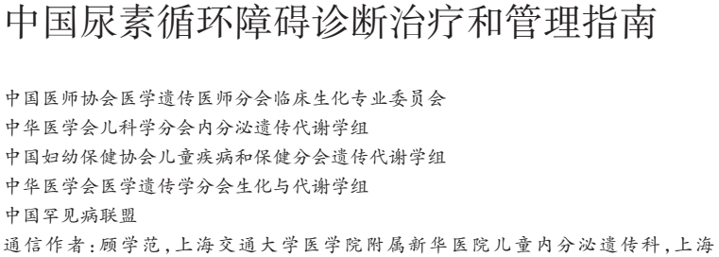

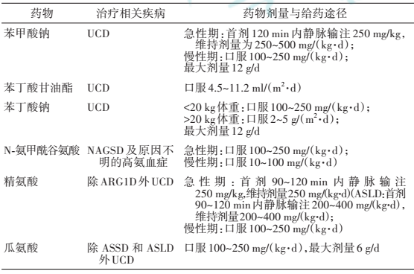

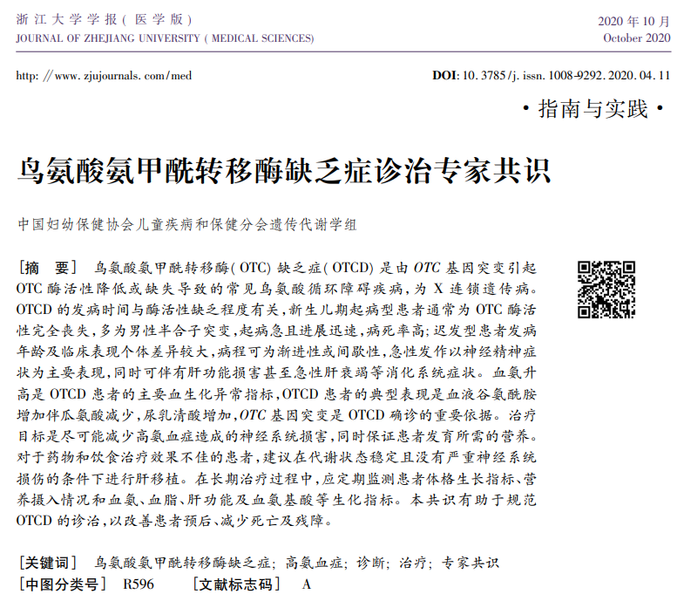
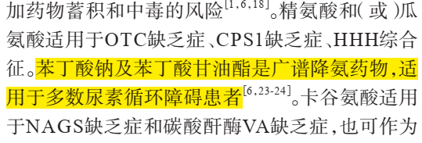
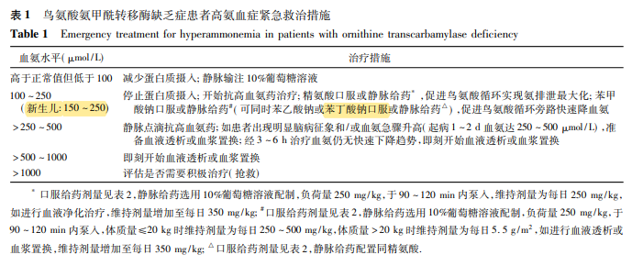
药品有效性2
  中国权威指南推荐，苯丁酸钠作为氮清除剂，为UCDs降氨治疗首推药品
2022年中国尿素循环障碍诊断治疗和管理指南⁴
2019年中国罕见病诊疗指南2019版¹
1
2
包含5种
尿素循环障碍疾病
2021年尿素循环障碍的三级防控专家共识³
2020年鸟氨酸氨甲酰转移酶缺乏症诊治专家共识²
3
4
鸟氨酸氨甲酰转移酶缺乏症患者高氨血症紧急救治措施
中国罕见病诊疗指南2019版精氨酸酶缺乏症（罕见病目录6号）瓜氨酸血症（罕见病目录18号）HHH综合征（罕见病目录48号）N-乙酰谷氨酸合成酶缺乏症（罕见病目录79号）鸟氨酸氨甲酰基转移酶缺乏症（罕见病目录85号）
浙 江 大 学 学 报 ( 医 学 版 )2020年10月
中国实用儿科杂志 2021 年 10 月第 36 卷第 10 期
中华儿科杂志 2022 年11 月第 60 卷第 11 期 Chin J Pediatr, November 2022, Vol. 60, No. 11

Slide 8
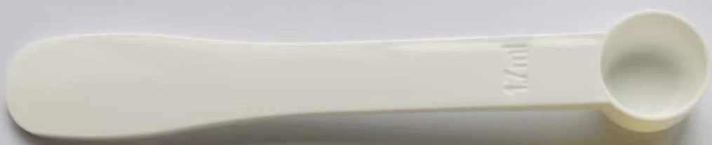
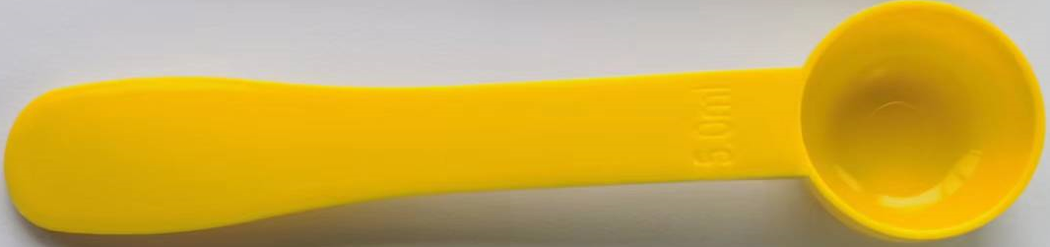
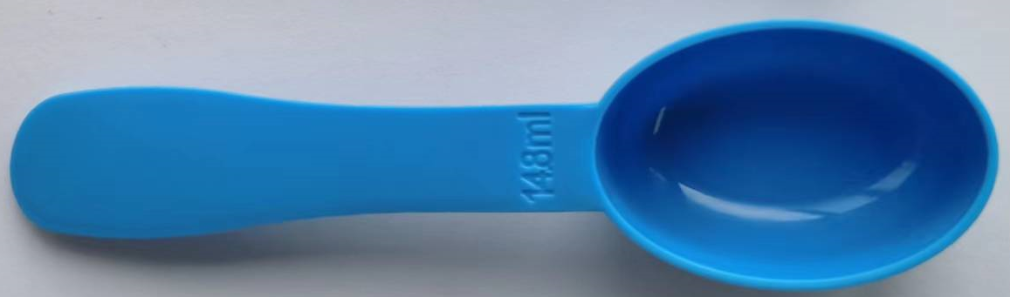
药品创新性
  全球首个颗粒剂型氮清除剂——起效迅速，精准给药
作用机理创新
应用创新
1. 广谱降氨：通过形成苯乙酸谷氨酰胺，经肾脏排泄，降低血液中氨和谷氨酰胺水平；
2. 快速降氨：苯丁酸钠可被快速吸收，直接起效，进入血液循环的速度较苯丁酸甘油酯快70-75%¹
3.除氮效率高：1mol苯丁酸可清除2mol氮，是苯甲酸的2倍
1. 苯丁酸钠颗粒为颗粒剂型，可与固体食物（如土豆泥或苹果酱）或液体食物（如饮用水、苹果汁、橙汁或无蛋白婴儿配方奶粉）混匀后服用，尤其适用于婴幼儿服用；
2. 配备3个不同剂量药匙，方便精准给药。
剂型创新
小药匙：相当于1.2克苯丁酸钠
1. 苯丁酸钠颗粒是国内首个获批的国产的口服氮清除剂
2. 苯丁酸钠颗粒剂运用专利的结晶技术制备，稳定更高，纯度更高
中药匙：相当于3.3克苯丁酸钠
大药匙：相当于9.7克苯丁酸钠
苯丁酸钠颗粒说明书
瑞本纳平专利证书

Slide 9
药品公平性1
  起效更快，安全性好，填补国家医保药品目录内无氮清除剂药物的空白
所治疗疾病对公共健康的影响
弥补药品目录短板
UCD以儿童为主，慢性氨中毒患儿可出现生长发育迟滞、认知功能障碍
死亡率高（30%-80%），脑损伤率高（22%-63%）¹⁻⁴
苯丁酸钠长期使用,患者得到充分治疗，减少致残致命率
目前国家医保目录内无口服的氮清除剂药品
苯丁酸钠涵盖了《国家第一批罕见病目录》中5个常见UCDs适应症
3个不同剂量药匙，相对于苯丁酸甘油酯需要预留剂量，更切合与临床实际，精准给药
是氮清除剂中较同类口服氮清除剂价格最便宜的药物
（较其他同类年治疗费用便宜30%）可大幅降低医疗资源利用与费用
早期使用氮清除剂，可以避免因血氨增高导致的智力障碍，长期的规律服药可以保持正常的生长发育和智力状态，减轻社会和家庭的负担，对社会影响的意义重大
相关疾病专家对此类疾病的诊疗形成规范；临床基因诊断的发展和普遍应用，大部分的患者可以得到明确诊断
该类疾病为罕见病，患者数量少，大部分会登记管理；说明书适应症明确，不存在临床滥用的可能性。
符合商保基本的原则
符合商保基本的原则
Unsinn C, et al. Orphanet J Rare Dis, 2016,11(1):116.
Lu D, et al. Orphanet J Rare Dis, 2020,15(1):340.
Waisbren SE, et al. J Inherit Metab Dis, 2019,42(6):1176-1191.
Kido J, et al. Mol Genet Metab Rep. 2021, 7;27:100724.

Slide 10
谢谢！
兆科药业（广州）有限公司

